Slide 1
Géineolaíocht (1) Éagsúlacht & Sócháin (2) Éabhlóid

Slide 2
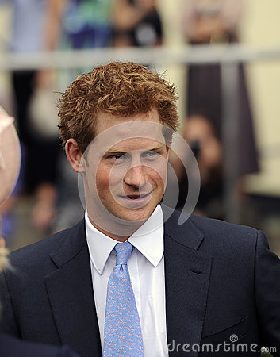
(1)
Oidhreacht: an chaoi ina dtugann orgánach
tréithe ar aghaidh ó ghlúin go glúin.
Éagsúlacht: na difríochtaí a bhíonn le feicéail idir bhaill den speiceas céanna.
Tá cosúlachtaí idir an Banphrionsa Mary (1867-1953) & an Prionsa Harry, (mac le mac garpháiste)

Slide 3
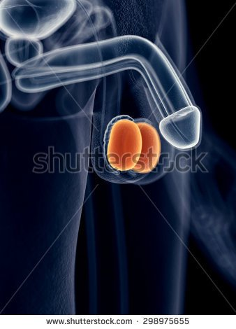
2 Na tosca is cúis le héagsúlacht:
Atáirgeadh Gnéasach:
→De bharr méóise
I rith méóise, faigheann
gach gaiméit crómasóm
amháin as gach péire crómasóm.
Tá sé randamach cé acu
crómasóm a rachaidh isteach
i ngaiméit.
(2²³ teaglaim fhéidearthacha!)

Slide 4
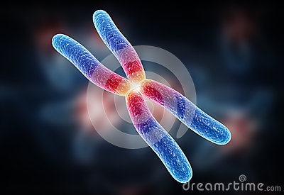
2.Sóchán:
Athrú i struchtúr Géine
nó Crómasóim (DNA).
Is féidir le sócháin tarlú ar 2 shlí:
oidhreachtúil (ó thuismitheoir)
de bharr só-ghinigh (só-ghineach(a) = mutagen(s))
Samplaí de shó-ghineacha:
Toitíní
X-ghathanna
Substaintí Radaighníomhacha…

Slide 5
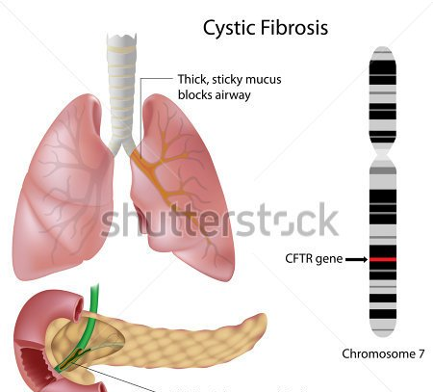
Sócháin faoi 2 cheannteideal:
Sócháin Ghéine: athruithe i struchtúr géine amháin.
m.sh Fiobróis Chisteach
(b) Sócháin Chrómasómacha:
Athrú i struchtúr nó líon crómasóm.
m.sh Siondróm Down
Fiobróis Chisteach
Sócháin ghéine
Crómasóm 7

Slide 6
Uaireanta bíonn tairbhe leis na sócháin
m.sh: Oiriúnt E.coli. do theochtanna éagsúla.
Ach tá roinnt díobh dochrach
Samplaí: Aon cheann gur cúis le galar é m.sh. I ndaoine ón tSín, tá an sóchán a ligeann do dhuine táirgí déiríochta a dhíleá in easnamh (lachtós).
Tá an-tábhacht le sócháin maidir le héabhlóid speiceas

Slide 7
Ceisteanna ón scrúdpháipéar (2009)
(i) Mínigh an téarma speiceas.
(ii) Is gnách roinnt mhaith éagsúlachta a fheiceáil laistigh de speiceas.
1. Céard a chiallaíonn éagsúlacht?
2. Luaigh dhá chúis leis an éagsúlacht.
(iii) Cén suntas atá le héagsúlacht ó oidhreacht in éabhlóid speiceas?
(iv) Luaigh dhá chineál fianaise a úsáidtear chun tacú le teoiric na héabhlóide.

Slide 8
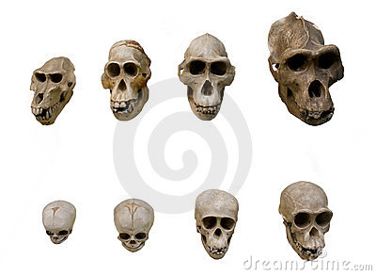
2. Éabhlóid: Athrú i speiceas amháin chun speiceas nua a chur ar fáil trí roghnú nádúrtha thar thréimhse fhada ama.

